Slide 1
Tiết 39-40
Viết bài văn phân tích đặc điểm nhân vật trong một tác phẩm văn học

Slide 2
A
Hoạt động khởi động

Slide 3
Hoạt động khởi động
Các nhóm kể tên các nhân vật trong các văn bản truyện mà em đã học hoặc biết.
Ai nhanh hơn

Slide 4
Hoạt động khởi động
Cô bé bán diêm, cậu bé Lợi (Tuổi thơ tôi), nhân vật Sơn, Lan, Hiên…trong Gió lạnh đầu mùa…

Slide 5
Hoạt động khởi động
Ở tiết thực hành tiếng Việt, các em được gia nhiệm vụ viết đoạn văn chia sẻ về nhân vật mà em yêu thích. Các em hãy đọc đoạn văn để các bạn cùng lắng nghe

Slide 6
B
Hình thành kiến thức

Slide 7
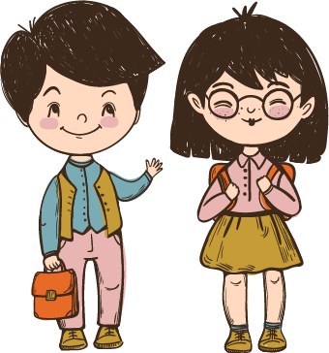
I. Tìm hiểu yêu cầu kiểu bài

Slide 8
I. Tìm hiểu yêu cầu kiểu bài
Em hãy cho biết khi viết bài văn phân tích đặc điểm nhân vật trong một tác phẩm văn học cần phải đảm bảo những yêu cầu nào?

Slide 9
I. Tìm hiểu yêu cầu kiểu bài
Đưa ra lí lẽ rõ ràng, thuyết phục để làm sáng tỏ ý kiến.
Trình bày được ý kiến của người viết về các đặc điểm khái quát từ nét tính cách, phẩm chất nhân vật.
Đưa ra bằng chứng là các chi tiết, sự việc, lời nói, trích dẫn từ văn bản để làm sáng tỏ lí lẽ.
Giới thiệu được nhân vật cần phân tích.
Bố cục bài viết đảm bảo các phần

Slide 10
I. Tìm hiểu yêu cầu kiểu bài
Thân bài: giới thiệu về tác giả, tác phẩm để giúp người đọc hiểu thêm về nhân vật cần phân tích. Khẳng định ý kiến về các đặc điểm của nhân vật, đưa ra lí lẽ và bằng chứng để làm sáng tỏ ý kiến, các lí lẽ và bằng chứng được sắp xếp theo trình tự hợp lí.
Mở bài: giới thiệu nhân vật cần bàn luận và thể hiện ý kiến của người viết về đặc điểm của nhân vật.
Kết bài: khẳng định lại ý kiến của người viết về đặc điểm nhân vật, nêu cảm nghĩ của người viết về nhân vật.
Bố cục

Slide 11
II.
Hướng dẫn
phân tích
kiểu văn bản

Slide 12
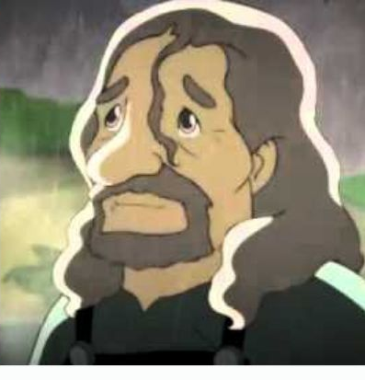
II. Hướng dẫn phân tích kiểu văn bản
Phân tích đặc điểm nhân vật Bơ-men trong truyện ngắn Chiếc lá cuối cùng

Slide 13
II. Hướng dẫn phân tích kiểu văn bản
Bài văn viết về nhân vật nào?
Người viết đã trình bày ý kiến về những đặc điểm nào của nhân vật?

Slide 14
II. Hướng dẫn phân tích kiểu văn bản
Bài văn viết về nhân vật Bơ-mơn.

Slide 15
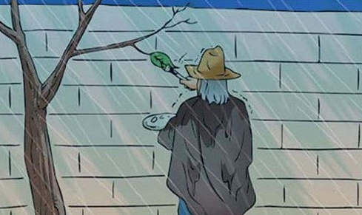
II. Hướng dẫn phân tích kiểu văn bản
Người viết đã trình bày ý kiến về những đặc điểm của nhân vật Bơ-mơn là:
02
01
Nhân vật bác Bơ-mơn còn là một họa sĩ với khoa khát nghệ thuật đáng trân trọng
Sự nhân hậu của bác Bơ-mơn

Slide 16
II. Hướng dẫn phân tích kiểu văn bản
Khi trình bày lí lẽ, bằng chứng để làm rõ đặc điểm nhân vật, cần chú ý điều gì?

Slide 17
II. Hướng dẫn phân tích kiểu văn bản
Khi trình bày lí lẽ, bằng chứng để làm rõ đặc điểm nhân vật, cần chú ý trình bày rõ ràng, thuyết phục để làm sáng tỏ ý kiến, đồng thời đưa ra các chi tiết, sự việc, lời nói, trích dẫn từ văn bản để làm sáng tỏ lí lẽ

Slide 18
II. Hướng dẫn phân tích kiểu văn bản
Ở̉ phần kết bài, tác giả bài viết đã trình bày những nội dung gì?

Slide 19
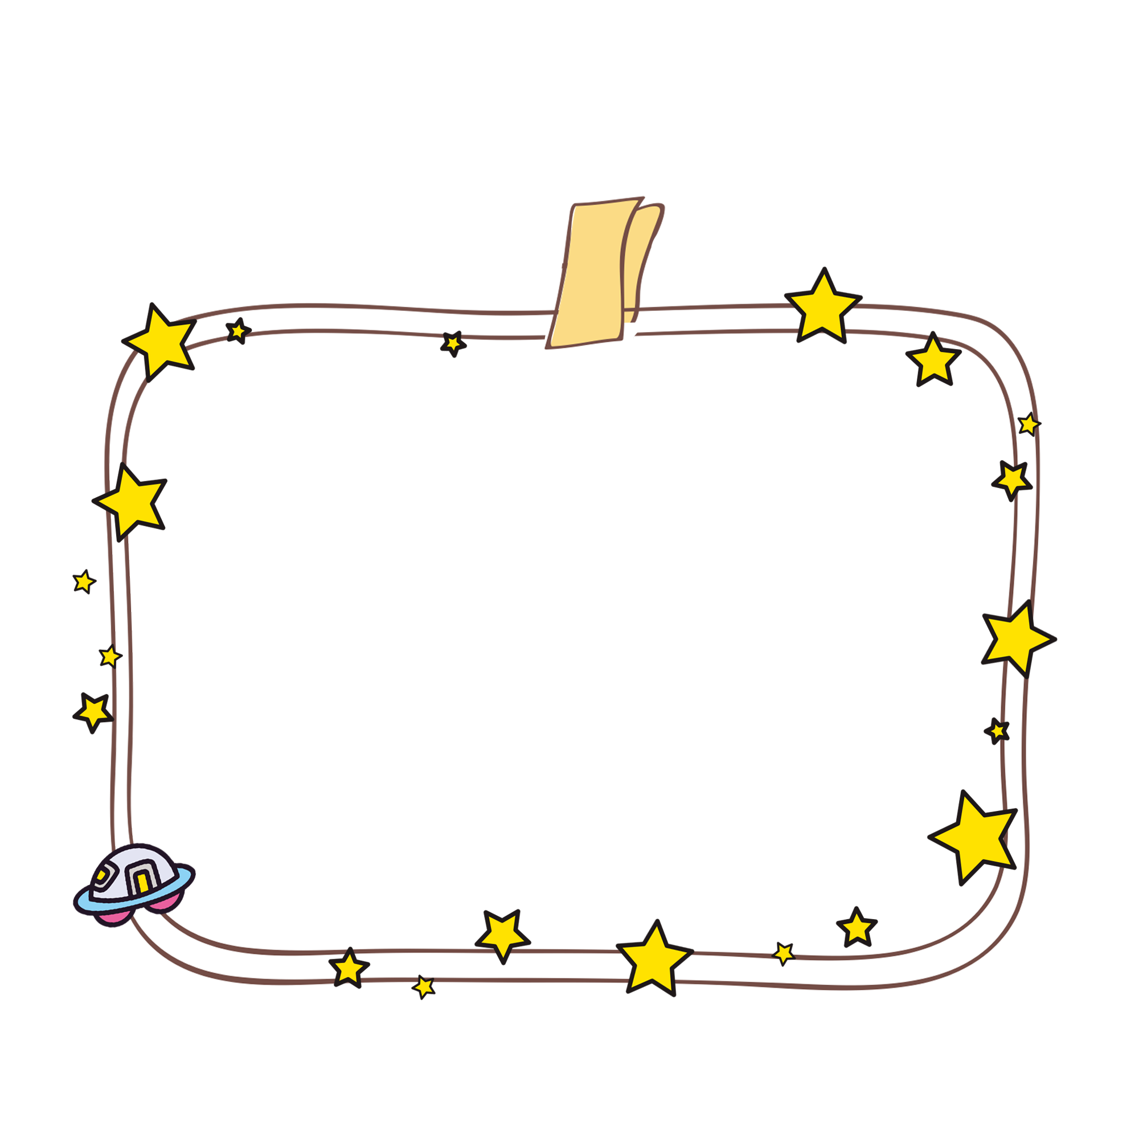
II. Hướng dẫn phân tích kiểu văn bản
Khẳng định lại ý kiến về đặc điểm nhân vật
Nêu cảm nghĩ về nhân vật

Slide 20
III
Hướng dẫn quy trình viết

Slide 21
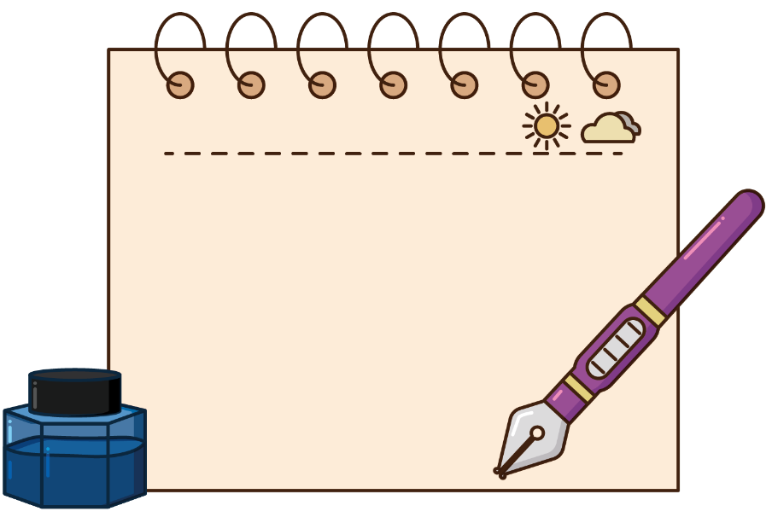
III. Hướng dẫn quy trình viết
Em hãy viết bài văn (khoảng 400 đến 500 chữ) phân tích đặc điểm một nhân vật văn học mà em có ấn tượng sâu sắc.

Slide 22
III. Hướng dẫn quy trình viết
04
01
02
Hs hoàn thiện PHT số 1 để thu thập tư liệu
Văn bản này viết nhằm mục đích gì?
03
Người đọc bài viết là ai?
Vấn đề mà em định viết là gì?

Slide 23
III. Hướng dẫn quy trình viết
PHT số 1
Nhân vật cần phân tích: Truyện: Tác giả:
Phương diện | Biểu hiện trong truyện
Ngoại hình
Lời nói
Cử chỉ
Hành động
Suy nghĩ
Mối quan hệ với các nhân vật khác

Slide 24
1. Chuẩn bị trước khi viết
a) Xác định đề tài
b) Thu thập tư liệu

Slide 25
*Xác định đề tài
01
Mục đích: Thuyết phục người đọc, người nghe về ý kiến của bản thân đối với đặc điểm nhân vật văn học
02
Người đọc: Thầy cô, bạn bè…
03
Đề tài: đặc điểm nhân vật văn học

Slide 26
2. Tìm ý, lập dàn ý
GV phát PHT số 2 để học sinh tìm ý cho bài viết, PHT số 3 để Hs lập dàn ý

Slide 27
2. Tìm ý, lập dàn ý
Đặc điểm 1
…………………………………………………………
Đặc điểm
4
…………………………………………………………
Nhân vật
Đặc điểm 2
…………………………………………………………
Đặc điểm 3
………………………………………………………...

Slide 28
2. Tìm ý, lập dàn ý
Mở bài | - Giới thiệu nhân vật cần phân tích:…………………………… …………………………………………………………………. - Nêu ý kiến của người viết về đặc điểm của nhân vật:……….. …………………………………………………………………
Thân bài | 1. Phân tích đặc điểm thứ nhất của nhân vật - Ý kiến về đặc điểm thứ nhất của nhân vật:………………….. ………………………………………………………………… - Lí lẽ:…………………………………………………………. ………………………………………………………………… - Bằng chứng:…………………………………………………. ………………………………………………………………… 2. Phân tích đặc điểm thứ hai của nhân vật - Ý kiến về đặc điểm thứ hai của nhân vật:…………………… ………………………………………………………………… - Lí lẽ:…………………………………………………………. ………………………………………………………………… - Bằng chứng:…………………………………………………. …………………………………………………………………
Kết bài | - Khẳng định lại ý kiến của người viết:……………………….. ………………………………………………………………… - Nêu cảm nghĩ về nhân vật:…………………………………... …………………………………………………………………

Slide 29
3. Viết bài
Hs viết thành bài hoàn chỉnh theo dàn ý

Slide 30
4. Xem lại và chỉnh sửa, rút kinh nghiệm
Dùng bảng kiểm để tự đánh giá bài làm của mình, sau đó dùng bảng kiểm đánh giá đồng đẳng (bạn bên cạnh)

Slide 31
4. Xem lại và chỉnh sửa, rút kinh nghiệm
Các phần của bài viết | Nội dung kiểm tra | Đạt | Chưa đạt
Mở bài | Giới thiệu nhân vật cần phân tích
 | Nêu được ý kiến của người viết về đặc điểm của nhân vật
Thân bài | Nêu được ít nhất hai đặc điểm về tính cách nhân vật
 | Nêu được lí lẽ để lí giải cho các đặc điểm nhân vật cần phân tích
 | Nêu được bằng chứng xác đáng, thuyết phục từ tác phẩm để làm rõ đặc điểm nhân vật
 | Sắp xếp các lí lẽ, bằng chứng theo một trình tự hợp lí
Kết bài | Khẳng định lại ý kiến của người viết về đặc điểm nhân vật
 | Nêu cảm nghĩ về nhân vật

Slide 32
Chúc các em học tập thật tốt!

